Slide 1
Aspectos Éticos, Sociales y
Profesionales Avanzados en
Informática
Modulo 2: Eficiencia Energética sobre diferentes plataformas

Slide 2
Microcontroladores
Definición
Un microcontrolador es básicamente un microprocesador especializado en el control de dispositivos o equipos electrónicos.
Integra memoria de datos y programa, con módulos de hardware que le permiten sensar datos del ambiente, controlar acciones y comunicarse con otros dispositivos.

Slide 3
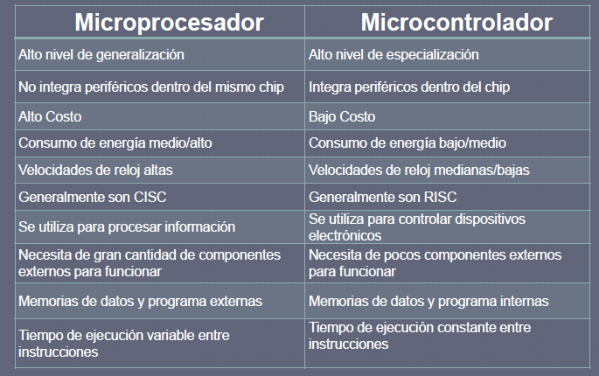
Microcontroladores
Definición

Slide 4
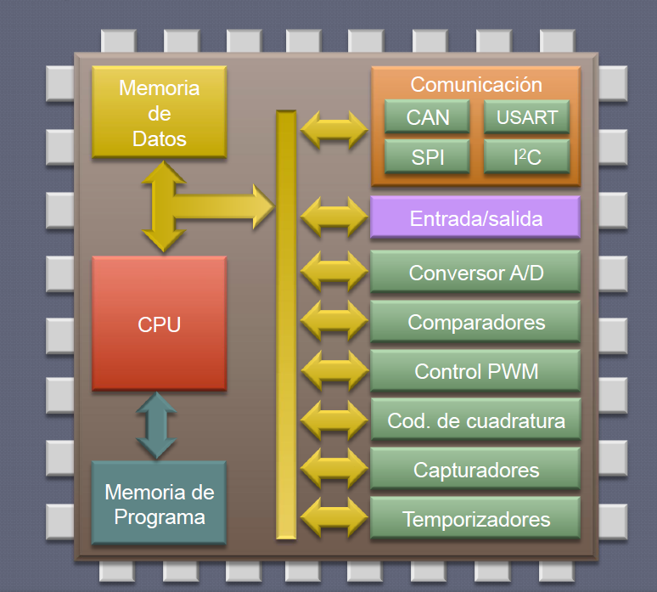
Microcontroladores
Arquitectura
Arquitectura Harvard
Memoria de programa reducida
Memoria de datos reducida
Integraciones
  Temporizadores
  Conversores
  Dispositivos de comunicación
  Control PWM

Slide 5





Microcontroladores
Evolución
PICs dedicados
Lenguaje Assembler y Lenguaje C (Bare-Metal)
Entornos de programación propietarios
Plataformas de Desarrollo
Sistemas Operativos Embebidos
Debbuging

Slide 6


Placas de desarrollo populares
Familia Arduino
Plataforma de Código Abierto
  Hardware y Software
Objetos y entornos interactivos
Gran Comunidad de Desarrollo
Prototipos

Slide 7
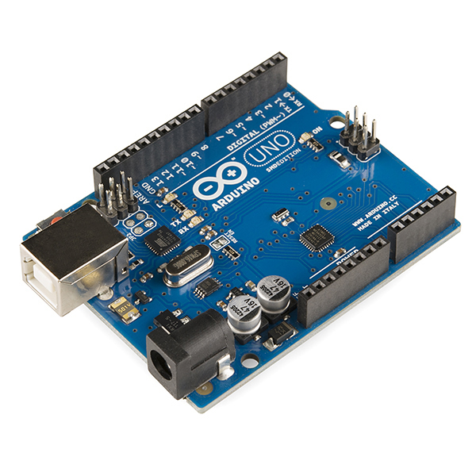
Arduino UNO
Microcontrolador: ATmega328
Voltaje Operativo: 5v
Voltaje de Entrada (Recomendado): 7 – 12 v
Pines de Entradas/Salidas Digital: 14 (De las cuales 6 son salidas PWM)
Pines de Entradas Análogas: 6
Memoria Flash: 32 KB (ATmega328) de los cuales 0,5 KB es usado por Bootloader.
SRAM: 2 KB (ATmega328)
EEPROM: 1 KB (ATmega328)
Velocidad del Reloj: 16 MHZ.

Slide 8
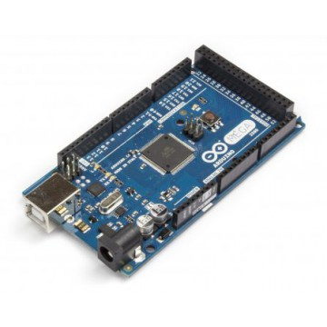
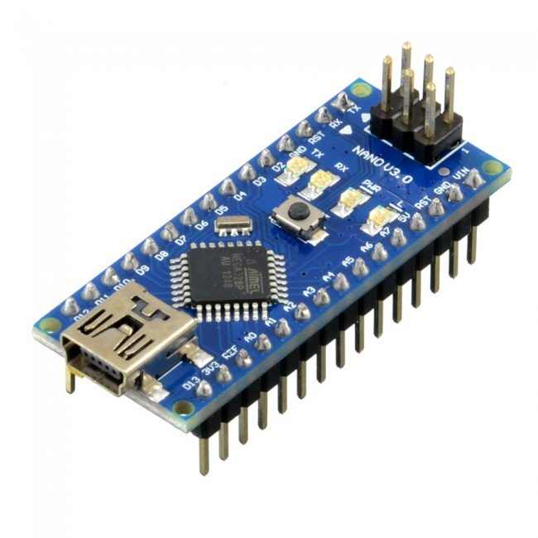
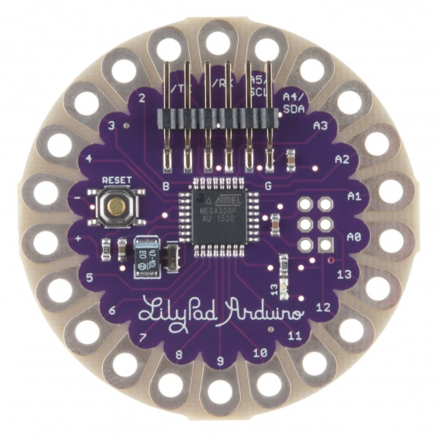
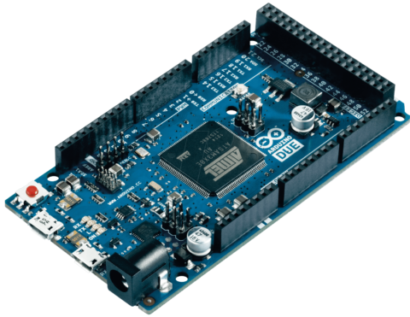
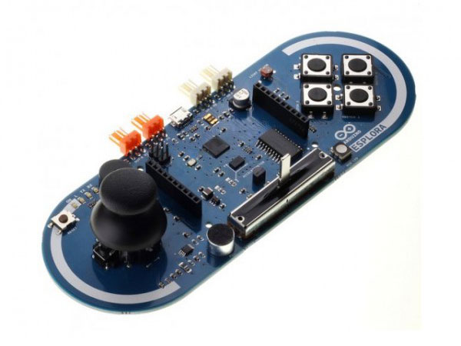
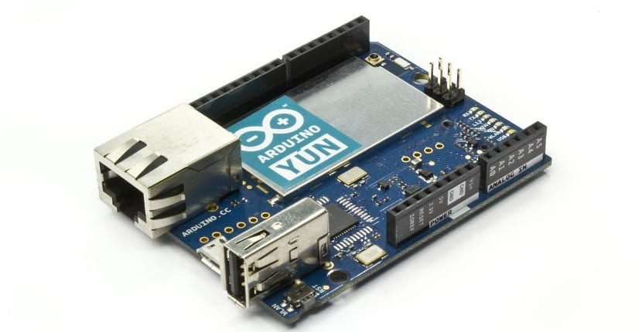
Familia Arduino

Slide 9
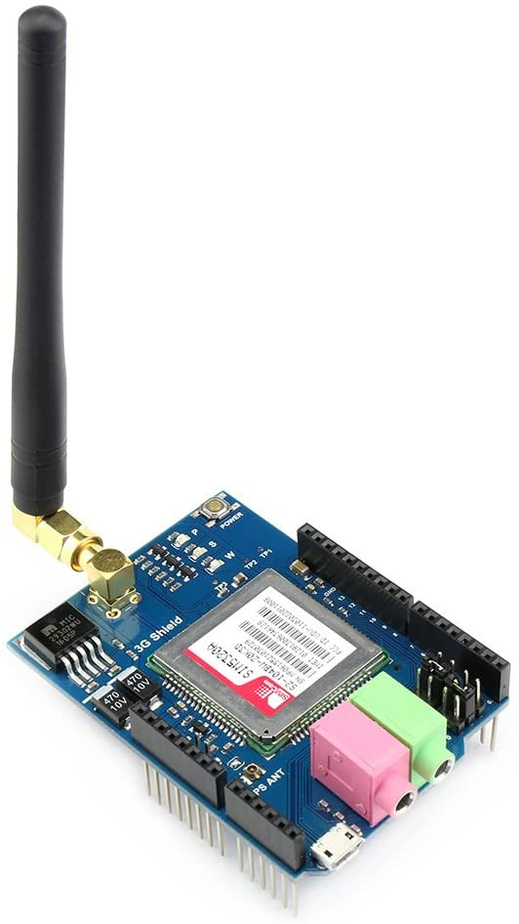
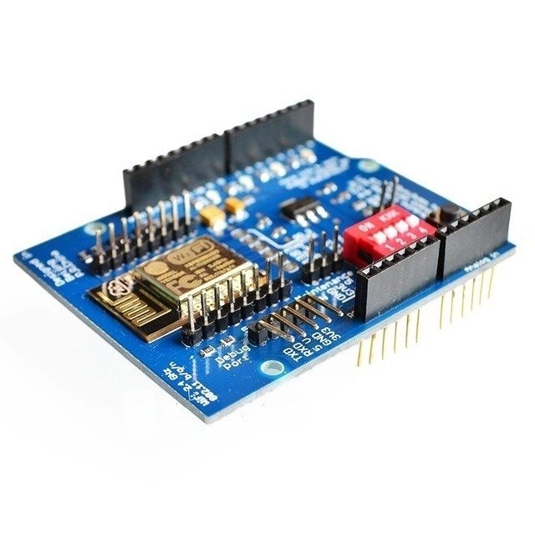
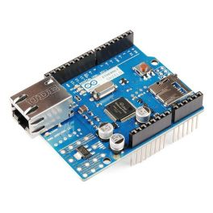
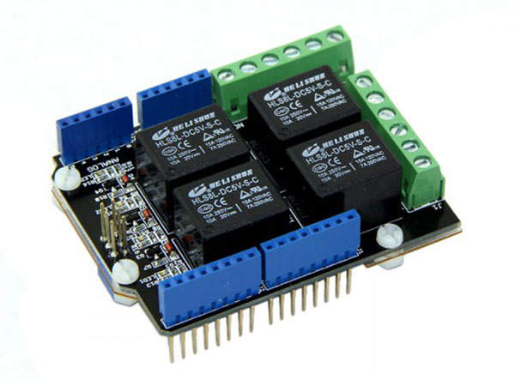
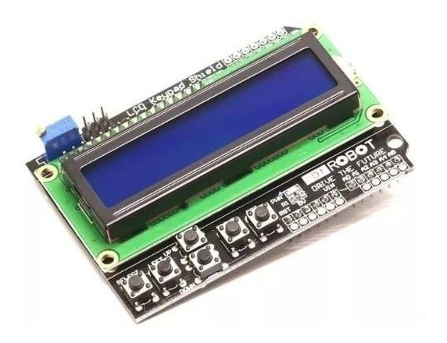
Shields Arduino

Slide 10
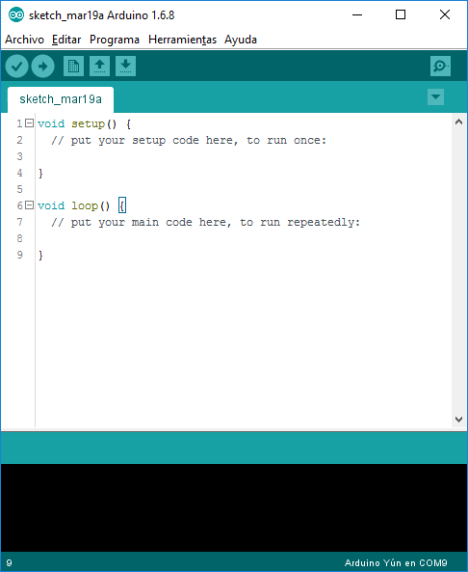
IDE y Librerías
Setup
  Se ejecuta una sola vez
  Configuraciones
Loop
  Iteración Infinita
  Lógica de funcionamiento secuencial

Slide 11
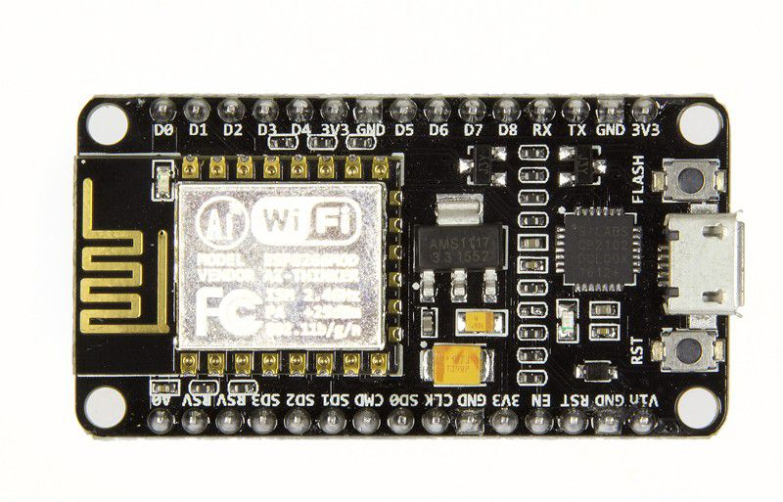
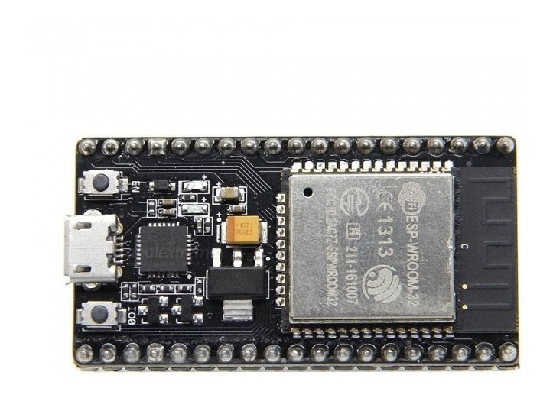

Placas de desarrollo
NodeMCU
Plataforma de Desarrollo orientada a
Internet de las Cosas (IoT)
Firmware y Hardware de código abierto
Basada en Microcontroladores de Espressif
Lenguaje script Lua
Portabilidad a otros lenguajes
  Lenguaje C
  IDE Arduino
  MicroPython

Slide 12
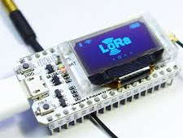
Heltec WiFi LoRa 32
Esta placa incluye dos chips principales, el ESP32 y el transceptor
LoRa SX1278 (con conector I-PEX, para antena externa).
EL chip ESP32 es una solución integrada de WiFi-Bluetooth
con radiofrecuencia de 2.4GHz
  34 GPIOs programables
  1 SAR ADC de 12bit, 2 DAC de 8 bit
  Interfaces: 4 SPI, 2 I2S, 2 I2C
  PWM
  Protocolo 802.11 b/g/n
EL SX1278 es un chip transceptor de radio frecuencia LoRa
  Hay dos modelos, el de 433MHz y el 868/915MHz

Slide 13
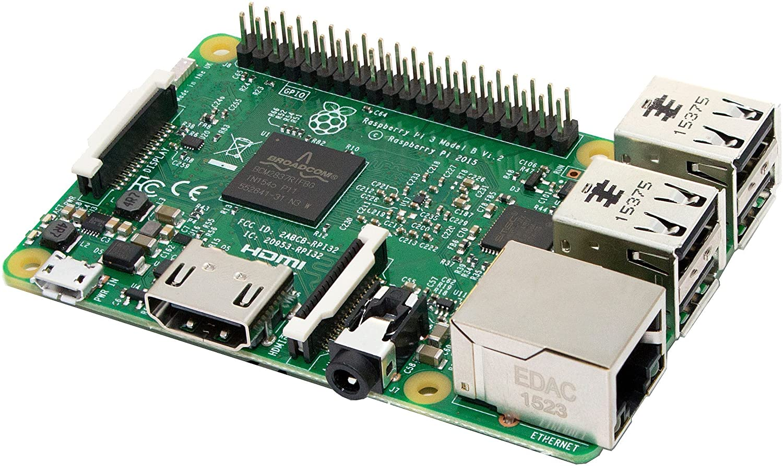
Single Boards Computers (SBC)
Raspberry Pi 3 Model B+
Computadora de bajo coste
Se le puede conectar Monitor(HDMI) y periféricos (USB)
Sistema Operativo (slot Micro-SD)
Caracteristicas:
  CPU + GPU: Broadcom BCM2837B0, Cortex-A53 (ARMv8)
  64-bit SoC @ 1.4GHz.1 SAR ADC de 12bit, 2 DAC de 8 bit
  RAM: 1GB LPDDR2 SDRAM.
  GPIO de 40 pines.
  Ethernet: Gigabit Ethernet sobre USB 2.0 (300 Mbps)

Slide 14
Consumo Energético
Microcontroladores
Se deben evaluar optimizaciones de consumo:
  Modos Sleep o modos bajo consumo
  Reducción de frecuencia de clock
  Desactivación de componentes
  Variación de la intensidad de transmisión
  Optimización de tamaño y periodicidad de paquetes

Slide 15
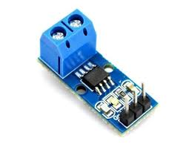
Sensor de corriente
ACS 712
Sensor de efecto Hall para medir corriente eléctrica.
  El efecto Hall permite detectar el campo magnético generado por la corriente que pasa por el sensor.
5A, 20A y 30A (según el rango de corriente).
Tensión de operación: 5V.

Slide 16
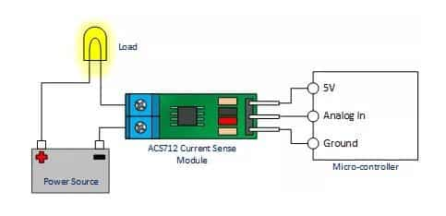
Sensor de corriente
ACS 712
VCC del ACS712 a 5V de Arduino
GND del ACS712 a GND de Arduino
OUT del ACS712 a un pin analógico
El circuito de carga (el que querés medir) se conecta a VIN y VOUT del módulo ACS712

Slide 17
Sensor de corriente
Adafruit INA219
Es una placa sensor, que incluye el modulo Invasivo INA219
Características
  Rango de medición ±3.2A
  ADC interno de 12bits
  Resolución 0.8mA
  Alimentación 5V o 3V
  Comunicación I2C
https://github.com/adafruit/Adafruit_INA219

Slide 18
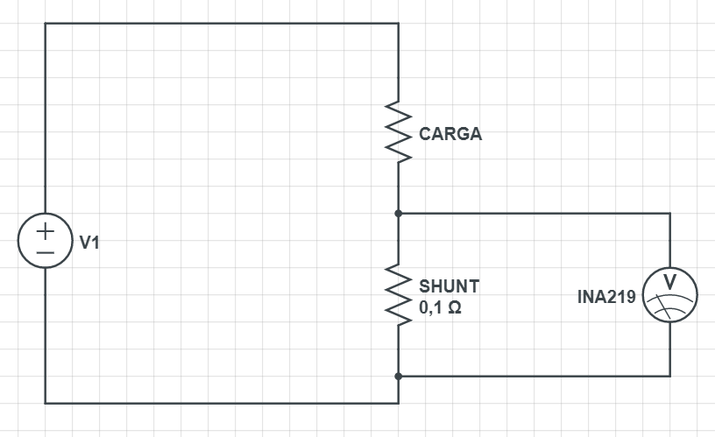
Sensor de corriente
Adafruit INA219
Notes:
El sensor INA219 es un chip de Texas Instruments capaz de monitorizar el consumo de energía de un dispositivo. Lo hace midiendo la caída de tensión de una resistencia en derivación o resistencia shunt.
Este tipo de resistencias, son resistencias normales como las típicas que encontramos en cualquier kit de Arduino. La única características que las hace algo diferentes es su bajo valor óhmico

Slide 19
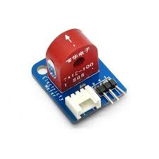
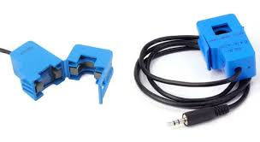
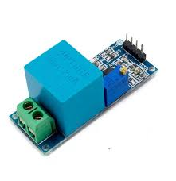
Otros sensores

Slide 20
Práctica
Agregar la librería de Adafruit INA219
Medir consumo en NodeMCU
  Conexión WIFI
  Modos Sleeps
Medir consumo en Heltec WiFI LoRa 32
  Conexión WiFi
  Conexión Bluetooth
  OLED
  Modos Sleep
  Transmisión LoRa

Slide 21
Práctica
Probar el ACS 712
  Inicio de PC
  Consumo estable
  Algoritmo de procesamiento

